Slide 1
INSTITUT UNIVERSITAIRE DES SCIENCES
(IUS)
FACULTE DES SCIENCES ET TECHNOLOGIES
(FST)
Cours Projet
Exposé préparé par: FABIEN Marie Beatrice
Etudiante en L3 à IUS

Slide 2
Plan
I-Sélectionnez deux projets : un succès et un échec.
II-Comparez leurs facteurs clés de réussite et d’échec (technologie, gestion, stratégie

Slide 3

Un projet IT réussi
Étude de cas 1 : Un projet IT réussi – L’exemple de Zoom
Contexte du projet
Zoom permet le partage de la voix, de la vidéo, et de l'écran, ainsi que des messages de clavardage. Il est accessible sur les ordinateurs, les portables, les appareils mobiles et par téléphone. Il est devenu une référence en visioconférence, notamment après la pandémie de COVID-19.

Slide 4
Facteurs clés de réussite
Simplicité d’utilisation : Interface intuitive, facile à prendre en main.
Accès multiplateforme : Fonctionne sur PC, Mac, mobile et même via un simple navigateur.
Qualité et performance : Vidéo HD, audio clair, et stabilité même avec une connexion moyenne.
Freemium attractif : Version gratuite avec fonctionnalités essentielles, incitant les utilisateurs à adopter la version payante.
Adaptabilité au télétravail et à l’éducation : Explosion de la demande pendant la pandémie.
Facilité d’utilisation et déploiement rapide.
Fonctionnalités avancées (arrière-plans virtuels, enregistrement, intégration avec d’autres outils).
Large adoption par les entreprises et les écoles

Slide 5
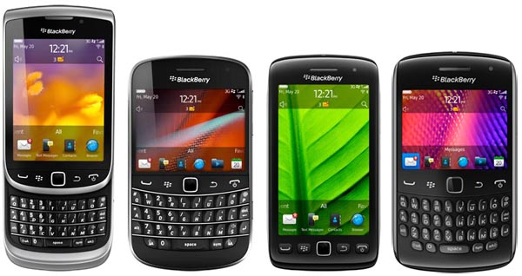
Étude de cas 2 : Un projet IT échoué – L’exemple de Black Berry
Contexte du projet
BlackBerry est une ligne de téléphones intelligents canadienne utilisant le système d'exploitation propriétaire BlackBerry OS. Il était autrefois leader du marché des smartphones, notamment dans le monde professionnel

Slide 6
Facteurs d’échec
Refus d’innover : BlackBerry est resté trop longtemps attaché à son clavier physique, alors que l’écran tactile devenait la norme.
Système d’exploitation fermé : BlackBerry OS ne permettait pas d’accéder à un large choix d’applications, contrairement à iOS et Android.
Manque d’écosystème d’applications : L’absence d’un store compétitif a découragé les utilisateurs.
Mauvaise transition vers Android : Trop tardive et sans véritable différenciation.
Domination d’iPhone et Android : Le tactile et les écosystèmes riches d’Apple et Google ont rendu BlackBerry obsolète.

Slide 7
Analyse comparative : Facteurs clés de succès et causes d’échec
Zoom a su profiter des opportunités du marché (pandémie, télétravail) avec un produit simple et performant, tandis que BlackBerry a échoué en restant trop conservateur et en n’adoptant pas les nouvelles tendances
Un projet IT réussi repose donc sur une planification rigoureuse, une gestion efficace et une bonne implication des parties prenantes. À l’inverse, les échecs résultent souvent d’un manque de clarté, d’une gestion défaillante et d’une mauvaise adaptation aux besoins réels.

Slide 8


